Slide 1
خريطة الْحِصَّة
التَّرحيب
التاريخ+ القوانين
السَّطر الْإملائي
الْعِنوان +الْأهداف
التَّهيئة الْحافِزة
عِرْض الدَّرس
الْأَنْشِطة
التَّغْذِية الرّاجِعة
هَل حققنا الأَهْداف
عبر عن شعورك
التَّواصل
أهْلًا وَسْهْلًا بِكُم
أَصْدِقائي الْعَباقِرة
أَتمنى لَكُم الْمُتْعة والاسْتِفادة مِن دَرْسِنا لليَوْم.

Slide 2
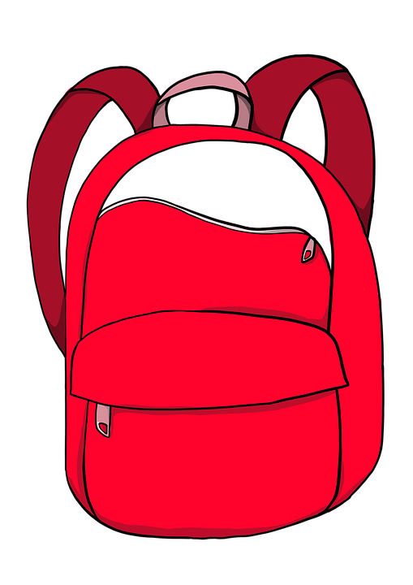
التَّاريخ
الْيــوم
خريطة الْحِصَّة
التَّرحيب
التاريخ+ القوانين
السَّطر الْإملائي
الْعِنوان +الْأهداف
التَّهيئة الْحافِزة
عِرْض الدِّرس
الْأَنْشِطة
التَّغْذِية الرّاجِعة
هَل حققنا الأَهْداف
عبر عن شعورك
التَّواصل
سبتمبر
S | M | T | W | T | F | S
 |  |  | 1 | 2 | 3 | 4
5 | 6 | 7 | 8 | 9 | 10 | 11
12 | 13 | 14 | 15 | 16 | 17 | 18
19 | 20 | 21 | 22 | 23 | 24 | 25
26 | 27 | 28 | 29 | 30
6/8/2021
الْاثنين
29/محرم/1443
حِكْمَة الأسبوع
الْعَقْل السَّليم في الْجِسْم السَّليم

Slide 3
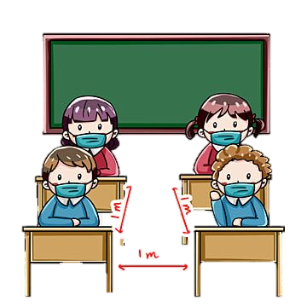
خريطة الْحِصَّة
التَّرحيب
التاريخ+ القوانين
السَّطر الْإملائي
الْعِنوان +الْأهداف
التَّهيئة الْحافِزة
عِرْض الدَّرس
الْأَنْشِطة
التَّغْذِية الرّاجِعة
هَل حققنا الأَهْداف
عبر عن شعورك
التَّواصل
أَلْتَزم بِلِبْس الْكَمامة.
أسْتَأْذِن قَبْل التَّحدث.
أَحْرِص على الْجلوس في مَكاني.
أصْغي جَيِّدًا للدَّرس.
لا أُشارِك أَدَواتي الْمدرسية مَعَ زُمَلائي.
أُحافِظ عَلى نَظافة الصَّف.

Slide 4
ماذا تَرى في الْمِنْظار ؟
إعداد المعلمة / سناء الجعفري.
إعداد المعلمة / سناء الجعفري.

Slide 5
ما الذِّي انْظُر الَيْه؟
خريطة الْحِصَّة
التَّرحيب
التاريخ+ القوانين
السَّطر الْإملائي
التهيئة الحافزة
عنوان الدرس
عِرْض الدَّرس
الْأَنْشِطة
التَّغْذِية الرّاجِعة
هَل حققنا الأَهْداف
عبر عن شعورك
التَّواصل

Slide 7
ـفا/ة
ـحُـ
سُلْحُفاة
سُلْـ

Slide 8
*الْوحدة الأولى:
خريطة الْحِصَّة
التَّرحيب
التاريخ+ القوانين
السَّطر الْإملائي
التهيئة الحافزة
العنوان + الأهداف
عِرْض الدَّرس
الْأَنْشِطة
التَّغْذِية الرّاجِعة
هَل حققنا الأَهْداف
عبر عن شعورك
التَّواصل
(صِحَّتُك بَيْنَ يَدَيْكَ)
*درِس الْيَوْم:
(قِصَّة /السُّلْحُفاة مَسْعودة)
المفردات والتراكيب

Slide 9
خريطة الْحِصَّة
التَّرحيب
التاريخ+ القوانين
السَّطر الْإملائي
التهيئة الحافزة
العنوان + الأهداف
عِرْض الدَّرس
الْأَنْشِطة
التَّغْذِية الرّاجِعة
هَل حققنا الأَهْداف
عبر عن شعورك
التَّواصل
* أهداف درس اليوم:
*ماذا سنتعلم اليوم يا أبطال ؟
- نُفَسِّرُ الكَلِماتِ مُسْتَعينًا بِسِياقِها وَمُرادِفاتِها وَأَضْدادِها وَمُحيطِها اللُّغَوِيِّ.

Slide 11
خريطة الْحِصَّة
التَّرحيب
التاريخ+ القوانين
السَّطر الْإملائي
الْعِنوان +الْأهداف
التَّهيئة الْحافِزة
عِرْض الدَّرس
الْأَنْشِطة
التَّغْذِية الرّاجِعة
هَل حققنا الأَهْداف
عبر عن شعورك
التَّواصل
الذُّرَةِ.
رَقــائِقِ
قِطَعٌ رَقيقَةٌ

Slide 12
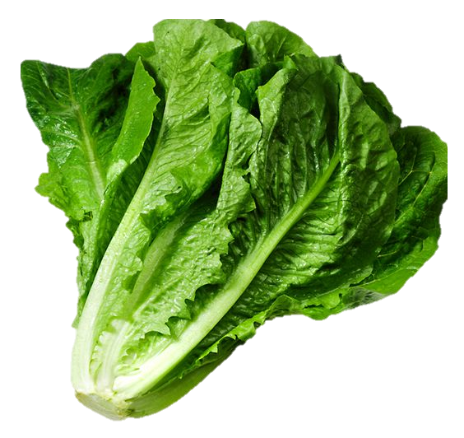
خريطة الْحِصَّة
التَّرحيب
التاريخ+ القوانين
السَّطر الْإملائي
الْعِنوان +الْأهداف
التَّهيئة الْحافِزة
عِرْض الدَّرس
الْأَنْشِطة
التَّغْذِية الرّاجِعة
هَل حققنا الأَهْداف
عبر عن شعورك
التَّواصل
الْمُقَرْمَشِ.
الْخَسّ
الرَّقيقَة الْجافَة

Slide 13
خريطة الْحِصَّة
التَّرحيب
التاريخ+ القوانين
السَّطر الْإملائي
الْعِنوان +الْأهداف
التَّهيئة الْحافِزة
عِرْض الدَّرس
الْأَنْشِطة
التَّغْذِية الرّاجِعة
هَل حققنا الأَهْداف
عبر عن شعورك
التَّواصل
التُّفّاحَةَ.
قَضَمْتُ
قَطَعتُ بِأَسْناني
إعداد المعلمة / سناء الجعفري.

Slide 14
خريطة الْحِصَّة
التَّرحيب
التاريخ+ القوانين
السَّطر الْإملائي
الْعِنوان +الْأهداف
التَّهيئة الْحافِزة
عِرْض الدَّرس
الْأَنْشِطة
التَّغْذِية الرّاجِعة
هَل حققنا الأَهْداف
عبر عن شعورك
التَّواصل
نُجَرّبُ.
هَيّا
نَخْتَبِر

Slide 15
خريطة الْحِصَّة
التَّرحيب
التاريخ+ القوانين
السَّطر الْإملائي
الْعِنوان +الْأهداف
التَّهيئة الْحافِزة
عِرْض الدَّرس
الْأَنْشِطة
التَّغْذِية الرّاجِعة
هَل حققنا الأَهْداف
عبر عن شعورك
التَّواصل
وَشَهِيَّةٌ.
حَبّاتُ التّين مُفيدَةٌ
لَذيذَةٌ

Slide 16
خريطة الْحِصَّة
التَّرحيب
التاريخ+ القوانين
السَّطر الْإملائي
الْعِنوان +الْأهداف
التَّهيئة الْحافِزة
عِرْض الدَّرس
الْأَنْشِطة
التَّغْذِية الرّاجِعة
هَل حققنا الأَهْداف
عبر عن شعورك
التَّواصل
وَطَرِيَّةٌ.
الْكَعْكَةُ طازِجَةٌ
لَيِّنَـة

Slide 17
خريطة الْحِصَّة
التَّرحيب
التاريخ+ القوانين
السَّطر الْإملائي
الْعِنوان +الْأهداف
التَّهيئة الْحافِزة
عِرْض الدَّرس
الْأَنْشِطة
التَّغْذِية الرّاجِعة
هَل حققنا الأَهْداف
عبر عن شعورك
التَّواصل
ما لَذَّ وَ طابَ.
أنْواع كَثيرة وَلَذيذَة مِن الطَّعام

Slide 18
خريطة الْحِصَّة
التَّرحيب
التاريخ+ القوانين
السَّطر الْإملائي
الْعِنوان +الْأهداف
التَّهيئة الْحافِزة
عِرْض الدَّرس
الْأَنْشِطة
التَّغْذِية الرّاجِعة
هَل حققنا الأَهْداف
عبر عن شعورك
التَّواصل
الْفَتاةُ.
شَهَقَتِ
اصْدَرَت صَوتًا عاليًا مِن النَّفَس

Slide 19
لُعْبَة عَلى ماذا تَطُل النَّافِذَة؟
إبدا
Notes:
تصميم اللعبة : زياد محمد

Slide 20
عَبِّر عَنْ شُعورِك
بـقّالة
Notes:
تصميم اللعبة : زياد محمد

Slide 21
خريطة الْحِصَّة
التَّرحيب
التاريخ+ القوانين
السَّطر الْإملائي
الْعِنوان +الْأهداف
التَّهيئة الْحافِزة
عِرْض الدَّرس
الْأَنْشِطة
التَّغْذِية الرّاجِعة
هَل حققنا الأَهْداف
عبر عن شعورك
التَّواصل
نَخْتَبِر
الرَّقيقة الْجافة
معنى كلمة " رَقائِق"
قِطَعٌ رَقيقَة
Notes:
تصميم اللعبة : زياد محمد

Slide 22
خريطة الْحِصَّة
التَّرحيب
التاريخ+ القوانين
السَّطر الْإملائي
الْعِنوان +الْأهداف
التَّهيئة الْحافِزة
عِرْض الدَّرس
الْأَنْشِطة
التَّغْذِية الرّاجِعة
هَل حققنا الأَهْداف
عبر عن شعورك
التَّواصل
قَطَعْتُ بِأَسْناني
لَذيذة
معنى كلمة " قَضَمْتُ "
لَيَّنَةٌ

Slide 23
خريطة الْحِصَّة
التَّرحيب
التاريخ+ القوانين
السَّطر الْإملائي
الْعِنوان +الْأهداف
التَّهيئة الْحافِزة
عِرْض الدَّرس
الْأَنْشِطة
التَّغْذِية الرّاجِعة
هَل حققنا الأَهْداف
عبر عن شعورك
التَّواصل
قِطَع رَقيقَة
الرَّقيقة الْجافَة
معنى كلمة " مُقَرْمِشَة "
نَخْتَبِر

Slide 24
خريطة الْحِصَّة
التَّرحيب
التاريخ+ القوانين
السَّطر الْإملائي
الْعِنوان +الْأهداف
التَّهيئة الْحافِزة
عِرْض الدَّرس
الْأَنْشِطة
التَّغْذِية الرّاجِعة
هَل حققنا الأَهْداف
عبر عن شعورك
التَّواصل
نَخْتَبِر
لَذيذة
مَعنى كَلِمة " نُجَرِّب "
لَيِّنة

Slide 25
خريطة الْحِصَّة
التَّرحيب
التاريخ+ القوانين
السَّطر الْإملائي
الْعِنوان +الْأهداف
التَّهيئة الْحافِزة
عِرْض الدَّرس
الْأَنْشِطة
التَّغْذِية الرّاجِعة
هَل حققنا الأَهْداف
عبر عن شعورك
التَّواصل
طَرِيَّة
لَذيذة
معنى كلمة "شَهِيَّة "
لَيِّنَة

Slide 26
خريطة الْحِصَّة
التَّرحيب
التاريخ+ القوانين
السَّطر الْإملائي
الْعِنوان +الْأهداف
التَّهيئة الْحافِزة
عِرْض الدَّرس
الْأَنْشِطة
التَّغْذِية الرّاجِعة
هَل حققنا الأَهْداف
عبر عن شعورك
التَّواصل
لَيِّنة
نُجرب
معنى كلمة "طَرِيَّة"
لَذيذة

Slide 27
خريطة الْحِصَّة
التَّرحيب
التاريخ+ القوانين
السَّطر الْإملائي
الْعِنوان +الْأهداف
التَّهيئة الْحافِزة
عِرْض الدَّرس
الْأَنْشِطة
التَّغْذِية الرّاجِعة
هَل حققنا الأَهْداف
عبر عن شعورك
التَّواصل
* أهداف درس اليوم:
* هل حققنا أهداف الدَّرس؟
- نُفَسِّرُ الكَلِماتِ مُسْتَعينًا بِسِياقِها وَمُرادِفاتِها وَأَضْدادِها وَمُحيطِها اللُّغَوِيِّ.

Slide 28
خريطة الْحِصَّة
التَّرحيب
التاريخ+ القوانين
السَّطر الْإملائي
الْعِنوان +الْأهداف
التَّهيئة الْحافِزة
عِرْض الدَّرس
الْأَنْشِطة
التَّغْذِية الرّاجِعة
هَل حققنا الأَهْداف
عبر عن شعورك
التَّواصل
*اقرأ الْمُفْردات :
3. قَضَمَتْ
1. رَقائق
4. نُجَرِّبُ
2. مُقَرْمَشَةٌ
7. ما لّذَّ وَطاب
5. شَهِيَّةٌ
8. شَهَقَتِ
6. طَرِيَّةٌ

Slide 29
خريطة الْحِصَّة
التَّرحيب
التاريخ+ القوانين
السَّطر الْإملائي
الْعِنوان +الْأهداف
التَّهيئة الْحافِزة
عِرْض الدَّرس
الْأَنْشِطة
التَّغْذِية الرّاجِعة
هَل حققنا الأَهْداف
عبر عن شعورك
التَّواصل
*عَبِّر عَنْ شُعورَك يا بَطَل:

Slide 30
خريطة الْحِصَّة
التَّرحيب
التاريخ+ القوانين
السَّطر الْإملائي
الْعِنوان +الْأهداف
التَّهيئة الْحافِزة
عِرْض الدَّرس
الْأَنْشِطة
التَّغْذِية الرّاجِعة
هَل حققنا الأَهْداف
عبر عن شعورك
التَّواصل
للتواصل - المعلمة / سناء الجعفري.
تلجرام: t.me/Sanaa21
انستجرام: sanaa_ali1
واتساب / 0503770211
إعداد الْمعلمة / سناء الجعفري.

